Slide 1

Empreendedorismo “INTRODUÇÃO AO EMPREENDEDORISMO”
Katia Aline Forville de Andrade Oliveira

Slide 2
Assunto da aula
Significado do termo Empreendorismo
Histórico do Empreendorismo
Empreendedorismo no Brasil
Dados estatísticos do Empreendedorismo
Tendências de negócios
Ideias de Negócios do SEBRAE

Slide 3

Empreendedorismo
É um neologismo utilizado para designar os estudos relativos ao empreendedor, seu perfil, suas origens, seu sistema de atividades, seu universo de atuação (DOLABELA, 1999).
Termo aplicado pela primeira vez por Richard Cantillon, economista francês do século XVIII, até então usado para expedições militares com significado de “assumir empreitada que exigia esforço e muito empenho”.
Mas o pai do empreendedorismo é considerado o economista francês Jean-Baptiste Say, por este ter estabelecido referenciais teóricos ao termo.
Houaiss:
“Que ou o que empreende coisas difíceis; arrojado; realizador”.
O termo tem evoluído e sido estudado cientificamente, evolvendo diversas áreas das ciências – economia, educação, antropologia, administração etc.

Slide 4
Histórico e evolução do Empreendedorismo
1920 – Pós 1ª Guerra
1980 – Reorganização econômica
- Iniciam-se na Inglaterra pesquisas sobre a importância das pequenas e médias empresas para a economia.
Causas - endividamento dos governos, concorrência e globalização do mercado, utilização de tecnologia de ponta nos processos produtivos;
Consequências:
Redução de postos de trabalho; cortes e redimensionamento do quadro de pessoal no Estado;
Estímulo às Pequenas e Médias Empresas – PME (Geração de emprego, Inovação tecnológica, Participação no PIB, Exportação);
Organização da comunidade local (processo orgânico e endógeno).
1970 – Guerra Fria
- Até o fim desta década somente o governo e as grandes empresas eram relevantes para a economia.
- Criado o Serviço Brasileiro de Apoio às Micro e Pequenas Empresas (SEBRAE) em 1972 (missão de promover a competitividade e o desenvolvimento das micro e pequenas empresas e fomentar o empreendedorismo).

Slide 5

Histórico e evolução do Empreendedorismo
1985 – Globalização
Lançados no mercado dos EUA 5 mil novos produtos.
1995 – Inovação
Década de 1990 – Início da era do Empreendedorismo
Lançados no mercado dos EUA 25 mil novos produtos, apoiados pela com tecnologia de produção* e novas formas de comercialização.
Auto-emprego é estimulado por demissões (fusões, privatizações, reestruturações) e novos recém-formados.
* envolvem um conjunto de recursos tecnológicos – tecnologias da informação e comunicação -, utilizados de forma integrada nos negócios para a automação e o gerenciamento de tarefas e resultados, como na comunicação e na educação, favorecidas ainda mais no século XXI com os adventos da internet e dos smartphones.

Slide 6

Empreendedorismo no Brasil
Fatores que influenciaram a difusão do empreendedorismo no Brasil (década de 1990):
Estabilidade da economia, globalização e busca por estratégias para aumentar a competitividade do país e necessidade de recolocação;
Preocupação com o ciclo de vida das empresas;
Necessidade de redução da taxa de mortalidade das empresas;
Nova economia (negócios.com);
Ações acadêmicas.
Vídeo do Youtube:
“Empretec 20 Anos”
(https://www.youtube.com/watch?v=BHDO72g4uOg)
Programa Brasil Empreendedor do Governo Federal (1999 - 2002);
Programa Empretec – seminário com metodologia da Organização das Nações Unidas (ONU);
Programa Jovem Empreendedor - programa de capacitação que tem estimulado o crescimento das incubadoras de empresas;
Pronatec Empreendedor (2015-2018) – voltado para a capacitação de professores para a Educação Empreendedora, em parceria com o Sistema S e outros órgão do sistema de ensino.

Slide 7
Dados Sobrevivência de Empresas -IBGE
Cerca da metade das empresas fundadas no Brasil fecham as portas em 4 anos.

Slide 8

Sobrevivência no Empreendedorismo
Implicações para a sobrevivência de empresas:
Burocracia;
Falta de conhecimento da área de atuação;
Ausência de recursos;
Tributação alta;
Falta de um bom planejamento;
Não separação do dinheiro da pessoal e da empresa.
A burocracia na abertura de empresas é um dos principais limitadores que o empreendedorismo brasileiro enfrenta, podendo levar até 107 dias para obter todas as licenças e alvarás de funcionamento da empresa.
Dica de Vídeo - Presidente do Sebrae fala sobre abertura de empresas no Brasil
Pesquisa mostra que quase 80% consideram o Brasil muito burocrático.
Guilherme Afif Domingos comenta criação do Cadastro Nacional Único.
http://g1.globo.com/economia/pme/noticia/2015/12/presidente-do-sebrae-fala-sobre-abertura-de-empresas-no-brasil.html

Slide 9

Lei Geral das Pequenas e Micro Empresas no Brasil
A Lei Complementar Federal Nº 123/2006 foi criada para atender de forma simplificada e diferenciada as PMEs, conforme garante a Constituição Federal;
Conhecida também como Estatuto Nacional da Microempresa e da Empresa de Pequeno Porte;
Seu objetivo é fomentar o desenvolvimento e a competitividade da micro e pequena empresa e do microempreendedor individual, como estratégia de geração de emprego, distribuição de renda, inclusão social, redução da informalidade e fortalecimento da economia.
CLASSIFICAÇÃO
Microempreendedor Individual (MEI) - receita bruta anual até R$ 81.000,00;
Microempresa - receita bruta anual igual ou inferior a R$ 360 mil;
Empresa de Pequeno Porte - receita bruta anual de R$ 360 mil até R$ 4,8 milhões;
Pequeno produtor rural - até 4 módulos fiscais ou faturamento anual até R$ 4,8 milhões.

Slide 10

Contexto Atual
Era do empreendedorismo –
eliminação das barreiras comerciais e culturais, redução das distâncias, globalização e renovação de conceitos econômicos e criação de novas relações de trabalho e novos emprego.
Neste sentido, a capacitação de empreendedores ganha espaço em escolas e universidades, com a premissa a formação de profissionais capazes tanto de trabalhar e administrar grandes empresas como de criar novas empresas.

Slide 11

Empreendedorismo versus Administração
O empreendedorismo é visto como ramo da Administração de empresas, mas existem alguns estudiosos do assunto que defendem a ideia de que a administração de empresas está contida no empreendedorismo.

Slide 12

Ideias de Negócios (SEBRAE)
O Sebrae tem uma página com informações sobre negócios distribuídos em 45 segmentos que podem ser acessados pela Web ou pelos aplicativos mobile IOS ou Android.
São mais de 450 ideias; cerca de 531 mil acessos por mês; 44,7 milhões de acesso deste 2007 e 53 mil downloads do aplicativo.
10 ideias mais acessadas nos últimos anos:
Salão de beleza, lanchonete, festas infantis, distribuidora de bebidas, frete de cargas pequenas, loja de cosméticos e perfumaria, casa de bolos e tortas, padaria, loja de animais e creche.
http://www.sebrae.com.br/sites/PortalSebrae/ideias/Tudo-o-que-precisa-saber-para-come%C3%A7ar-a-empreender,Ideias-de-Neg%C3%B3cio

Slide 13
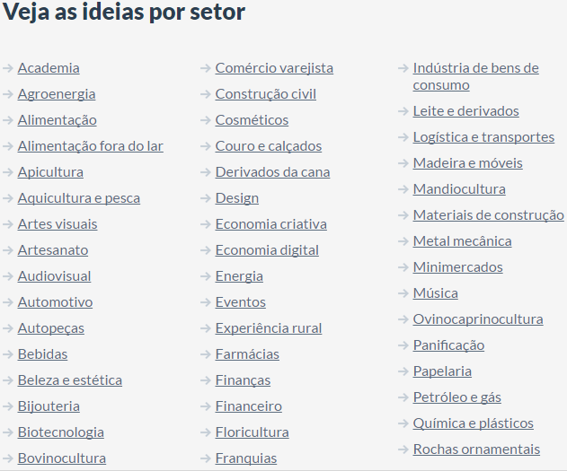
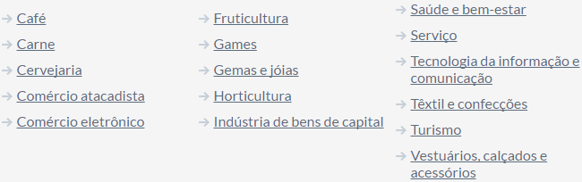

Slide 14
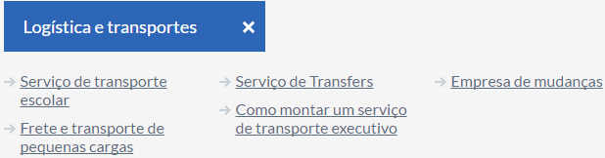
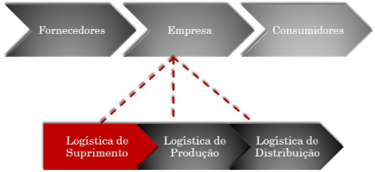
Ideias de negócios (SEBRAE)

Slide 15
Ideias de negócios (SEBRAE)

Slide 16

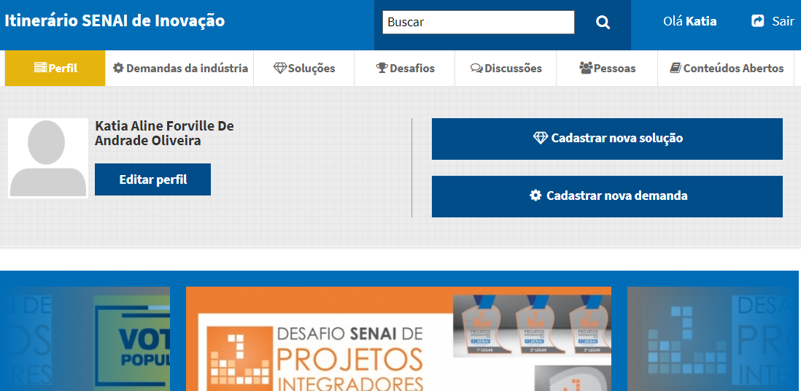

Slide 17
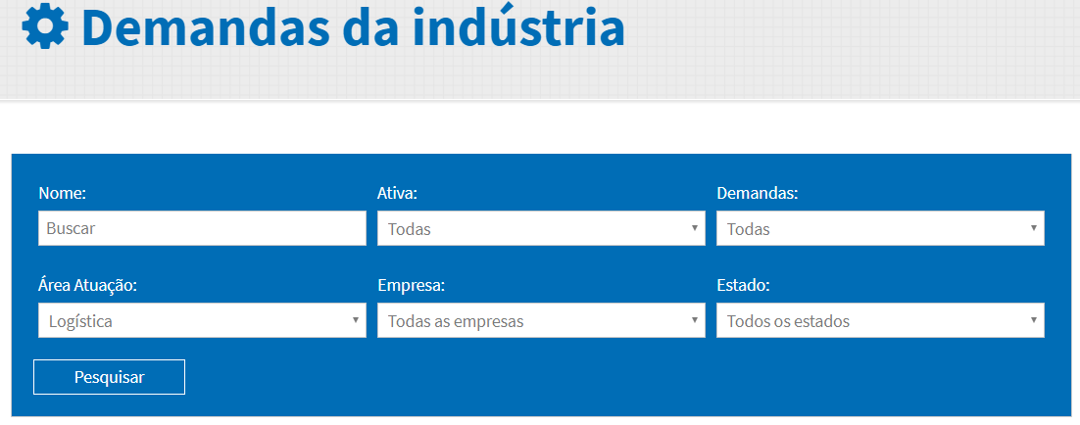
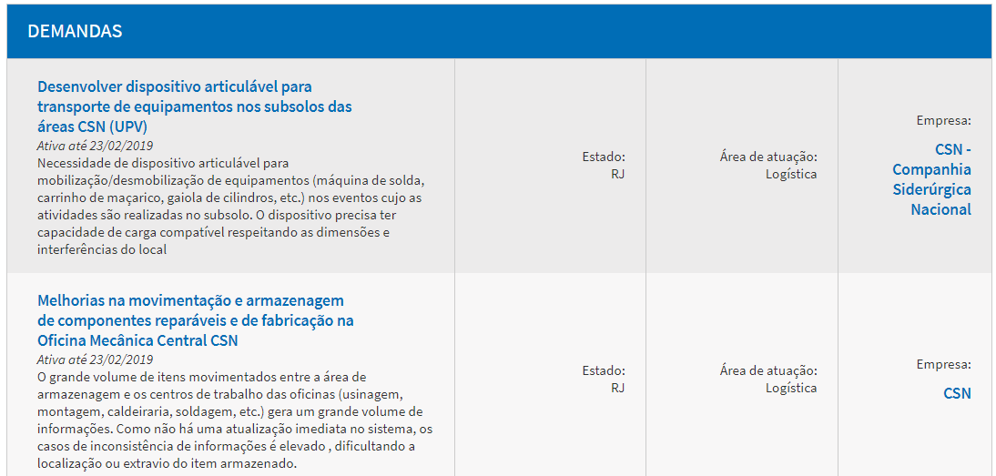

Slide 18
Tendências de Negócios
10 TENDÊNCIAS PARA QUEM QUER EMPREENDER EM 2017
Tendência - mudanças demográficas e tecnológicas:
Uso de ferramentas tecnológicas (principalmente TICs)
Aposta nas marcas pessoais (próprias)
Conhecer às necessidades da nova geração “Millennial” (atender faixas etárias mais jovens)
Treinamentos remotos (uso de plataformas e-learning)
Treinamento de lideres e com foco nas habilidades dos funcionários
Possibilidade de fusões e aquisições neste período de recuperação da economia (o mesmo aconteceu nos EUA)
Foco em produtos voltados à saúde e à nutrição (inclusive tecnológicos)
Crescimento de vendas online – pesquisa mostra que compradores mostram-se dispostos a fazer compras em valores que concedam frete grátis
Estratégias para manter clientes próximos (tecnologia ajuda)
Inserção do conceito de sustentabilidade nas marcas e produtos/serviços
http://revistapegn.globo.com/Empreendedorismo/noticia/2016/10/10-tendencias-para-quem-quer-empreender-em-2017.html
15 NEGÓCIOS EM ALTA PARA EMPREENDER EM 2018
Alimentação alternativa (intolerância ao glúten e à lactose, mercado fitness)
Biojoias (bijuteria sustentável)
Brechós (reaproveitamento de coisas antigas com apelo sustentável)
Consertos e reformas (apelo sustentável)
Cosméticos para público masculino e produtos naturais.
Coworking (divisão de espaço de trabalho)
Desenvolvimento de aplicativos (utilidade e soluções práticas)
Uso de drones em diversas áreas
Infoprodutos (mercado de soluções digitais – livros, aulas palestras etc)
Leitura biométrica (reconhecimento facial e da íris (acesso, bloqueio e desbloqueio etc)
Cervejarias artesanais
Impressões 3D
Pets
Produtos orgânicos
Realidade Virtual (produção de conteúdo para entretenimento, eventos e treinamentos)
https://blog.contaazul.com/negocios-em-alta-2018

Slide 19
Tendências de Negócios
O ano de 2018 ficou marcado pela alta em alguns tópicos do ambiente corporativo, como os serviços de cashback (programa de incentivo pelo uso – fidelidade)e o crowdfunding (financiamento colaborativo).
10 maiores tendências de NEGÓCIOS PARA 2019
Software as a Service (SaaS) – Assinatura com Software e serviços (conexão à internet, implantação do SW, suporte, segurança dos dados, servidores e atualizações) – ex: CRM, Processos de vendas, Automação de processos etc.
Mercado da Experiência Única ao Usuário – Economia de Experiência – envolve o valor intangível agregado – Ex: Coca-cola (sabor, sensação e associação a bons momentos)- prazer, esportes, família etc. Com as mídias sociais a mesma percepção deve ser passada nas interação do cliente com os canais (Site, Blogs, App, SAC) usados pelo cliente implica em navegabilidade, usabilidade, funcionalidade e acessibilidade sem bugs.
Aplicativos e Tecnologia Disruptiva – rompimento de uma cadeia e quebra de padrões de modelos de negócios atuais., com evolução e ineditismo. Ex: Netflix, Spotify, Uber, Nubank, Airbnb.
Trabalhar e Fazer Gestão de Equipes Remotamente – Home Office - home office é uma tendência com benefícios tanto para as empresas quanto para os colaboradores, com corte de custos, aumento de produtividade, qualidade de vida, performance e foco em resultados (Pesquisa mostrou que 34% das empresas pretendem investir no sistema remoto)
Mercado de Marketing Interativo – coleta dados de clientes para desenvolver ações de marketing e relacionamento com clientes em busca de lealdade à marca.
A Internet das Coisas – “Internet of Things – IoT” (inserção da Web em qualquer objeto do cotidiano).
Serviços de Automação - substituição da mão de obra humana em todos os setores, exigindo a adaptação dos empregos tradicionais para novas atividades de mercado.
Mercado de Segurança Digital – exige a criação de novas funções incitado pelo Regulamento Geral sobre a Proteção de Dados (RGPD) - União Europeia.
Eventos ao Vivo - transmissões ao vivo ganharam muito espaço em plataformas sociais de grande impacto, como o Youtube, Facebook e Instagram com webinars e palestras, e games que usam aplicativos como Twitch, Hitbox e Azubu.
Realidade Virtual – sistemas de interação que simulam a realidade usando TV, óculos e outros equipamentos.
Fonte: https://www.sbcoaching.com.br/blog/negocios/tendencias-de-empreendedorismo/

Slide 20

Tendências de Negócios
8 negócios lucrativos para já pensar
em 2020:
1. Alimentação saudável e gourmet
2. Clubes de assinatura
3. Mercado pet (ascensão é o de pet food)
4. Construtechs (startups da construção civil)
5. Cloud Computing e Inteligência artificial (micro e pequenas empresas de software, que somam 95,5% do mercado de SaaS (Software as a Service))
6. Economia compartilhada (Uber e Airbnb – expectativa de U$335 bi até 2025)
7. Beleza e cosméticos (Beauty Streams)
8. Coaching (consultorias e gestão de pessoas, administração, psicologia)

Slide 21
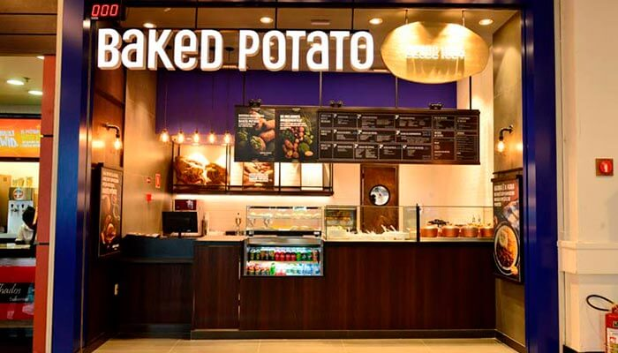
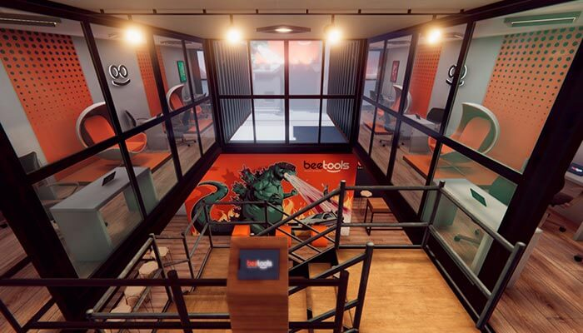

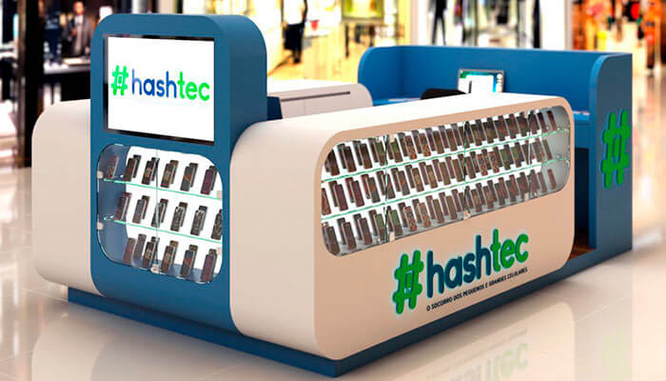


Tendências de franquias – alimentação (quiosques), automotivas, educação, moda, serviços, créditos, tecnologia, saúde ou entretenimento. Motivação: inovações e tendências
Baked Potato
Beetools (Ed. Tec.)
Só multas
#Hashtec (Assist.)
Barela (HO)
Blue Sol
Franquia Barata | PremiaPão - Destaque do segmento de microfranquias https://www.youtube.com/watch?v=nNZMAxigJqY
Teaser Inauguração Baked Potato Shopping Mooca Plaza
https://www.youtube.com/watch?v=9QZp2ztlS_0
Boali
https://www.youtube.com/watch?time_continue=1&v=esIRFfcokUI
Sigbol Fashion (Curso de Moda)
https://www.youtube.com/watch?time_continue=11&v=Z25LR4AKXLQ
Acesso Saúde Institucional
https://www.youtube.com/watch?v=ozqorG8drKw
Para ver mais:
https://www.portaldofranchising.com.br/franquias/franquias-2019-tendencia/

Slide 22

Empreendedorismo A Administração da revolução
“O empreendedorismo é uma revolução silenciosa, que será para o século XXI mais do que a revolução industrial foi para o século XX” (TIMMONS, 1990).

Slide 23


(Re) Orientação Acadêmica
Dolabela defende a criação do conhecimento voltada para a formação de empreendedores e não para as empresas.
O autor fala da necessidade de reorientação da academia brasileira no sentido de formar empreendedores.
INOVAÇÃO

Slide 24
Atividade de pesquisa
Objetivo: Esta atividade tem como objetivo incentivar o conhecimento de áreas da tecnologia da informação empreendidas no Brasil (SEBRAE ou PLATAFORMA SENAI GP DE INOVAÇÃO)
Pesquisar no site do Sebrae/Ideias de Negócios ou da Plataforma GP de Inovação;
Escolher uma ideia de negócio ou uma demanda da indústria;
Pesquisar sobre montar uma apresentação (power point ou prezi) *seja criativo;
A apresentar 5 slides falando sobre um problema atendido com o produto/serviço, a oferta de mercado (solução – produto ou serviço), o público alvo, a concorrência, o diferencial de seu produto/serviço, canais de comunicação que usaria para alcançar seu público alvo);
Postar na sala de aula da turma.

Slide 25
Bibliografia
CHIAVENATO, Idalberto. Empreendedorismo: dando asas ao espírito empreendedor. São Paulo: Saraiva.
DEGEN, Ronald Jean. O Empreendedor: fundamentos da inciativa empresarial. São Paulo: Makron.
DOLABELA, Fernando. O segredo de Luísa: uma idéia, uma paixão e um plano de negócios. Rio de Janeiro: Sextante, 2008.
DORNELAS, José Carlos Assis. Empreendedorismo: Transformando idéias em negócios. Rio de Janeiro: Elsevier, 2008.
CHIAVENATO, Idalberto. Administração: teoria, processo e prática. Rio de Janeiro: Elsevier, 2007.
FERRARI, Roberto. Empreendedorismo para Computação – Criando Negócios de Tecnologia. Rio de Janeiro: Elsevier Campus.

